Slide 1
Projekt realizowany pod nadzorem Ministerstwa Edukacji Narodowej
VULCAN kompetencji w MAŁOPOLSKICH SAMORZĄDACH

Slide 2
Wzajemne poznanie i integracja uczestników
Moduł 1
Autor: Dorota Tomaszewicz

Slide 3
Na dobry początek ☺
1. Wzajemne poznanie i integracja uczestników
2. Potrzeby, zasoby, obawy uczestników
3. Określenie zasad pracy grupy

Slide 4
Plakat i Mapa
Plakat informacyjny o swojej gminie/ mieście/ powiecie
(np. liczby mieszkańców, liczby szkół i placówek oświatowych,
powody do dumy, atrakcje turystyczne, itp.)
2. Nasza gmina/ miasto/ powiat na mapie województwa

Slide 5

Czego potrzebuję, aby czuć się bezpiecznie i efektywnie uczyć się w tej grupie?
Jakie mam zasoby, które mogą wspierać proces uczenia się podczas szkolenia?
Jakie mam obawy związane ze szkoleniem?

Slide 6
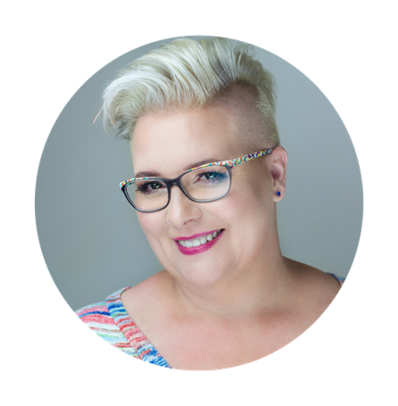
Dziękuję za uwagę
Dorota Tomaszewicz
Ekspert merytoryczny
Coach ICC ☺ trener ☺ asesor AC/DC ☺ ekspert ORE

